Slide 1
LOGO
金融行业工作汇报PPT模板
The Vision of Strong Presentation
汇报部门：职场大P话
敬请关注微信公众号：职场大P话（模板最后有二维码），获取更多原创模板。基于演示设计的一站式在线演示、素材销售、服务交易系统。诞生于2013年，由中国专业PPT设计领跑者上海锐普广告有限公司整合锐普

Slide 2







点击添加标题
The Vision of Strong Presentation
点击添加标题
点击添加标题
敬请关注微信公众号：职场大P话（模板最后有二维码），获取更多原创模板。
敬请关注微信公众号：职场大P话（模板最后有二维码），获取更多原创模板。
点击添加标题
点击添加标题
敬请关注微信公众号：职场大P话（模板最后有二维码），获取更多原创模板。
敬请关注微信公众号：职场大P话（模板最后有二维码），获取更多原创模板。
点击添加标题
点击添加标题
敬请关注微信公众号：职场大P话（模板最后有二维码），获取更多原创模板。
敬请关注微信公众号：职场大P话（模板最后有二维码），获取更多原创模板。
2019/9/17

Slide 3

1
数据说明

Slide 4
数据说明
数据来源
本案例使用数据抓取工具抓去了2019年拉钩网上数据分析职位以及数据挖掘职位的相关信息。
数据说明
本案例使用合计使用了接近3000条左右数据。
数据涵盖了北京、上海、深圳、广州、杭州、成都、武汉、西安这几个城市的招聘数据。

Slide 5
2
数据描述

Slide 6
数据描述
招聘职位：字符串变量，如数据分析师，数据挖掘师等。
公司名称：字符串变量，如爱奇艺，字节跳动等。
公司所在地点：分类变量，如北京，上海，广州等。
公司融资情况：分类变量，如未融资、A轮融资，上市公司等。
公司规模：分类变量，如150人以下、150-500人等。
公司行业：分类变量，如金融行业、电商、房地产行业等。

Slide 7
数据描述
经验要求：分类变量，如不限经验、1-3年，3-5年等。
学历要求：分类变量，如本科、硕士等。
最低薪资：原始数据为最低薪资到最高薪资，所以这里做了拆分。
最高薪资：原始数据为最低薪资到最高薪资，所以这里做了拆分。
平均薪资：（最高薪资+最低薪资）/2。
技能要求：分类变量，原始数据为字符串描述类型，经过分词处理后，转换为对应分类哑变量。

Slide 8
数据描述
岗位标签：字符串变量，如大数据,移动互联网,数据分析,SQL,数据库等。
岗位福利：字符串变量，如餐补，话补，交通补，全额公积金，带薪病假等。

Slide 9
3
统计分析

Slide 10
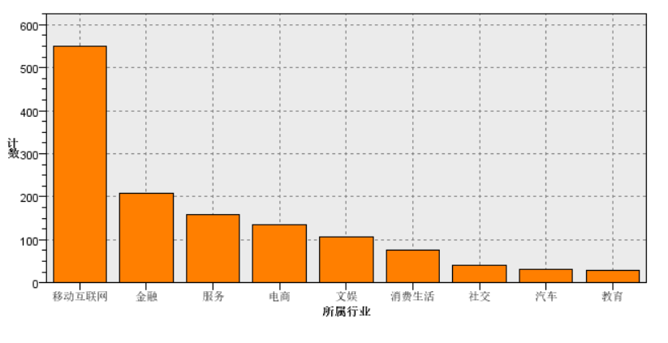
数据分析行业类别
根据图示，提取了前几个行业的数据分布，纵轴是招聘企业的个数，其中移动互联网，金融，服务，电商，文娱几个行业招聘企业较多。
移动互联网和金融行业招聘的公司数量总共占据了34.5%，电商，文娱，消费生活等也紧随其后。

Slide 11
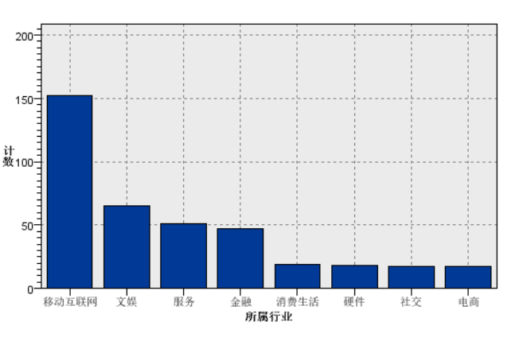
数据挖掘行业类别
根据图示，提取了前几个行业的数据挖掘职位提供数量分布，纵轴是招聘企业的个数，其中移动互联网，文娱、服务，金融几个行业招聘企业较多。
移动互联网和文娱行业招聘的公司数量总共占据了31.5%，消费生活、硬件、电商、社交等也紧随其后。
数据挖掘和数据分析相比，移动互联网都招聘公司的数量是最多的，但是在文娱方面数据挖掘比数据分析稍多，这还是突出了数据挖掘更多的是在推荐算法、文本挖掘预测方面应用更多。

Slide 12
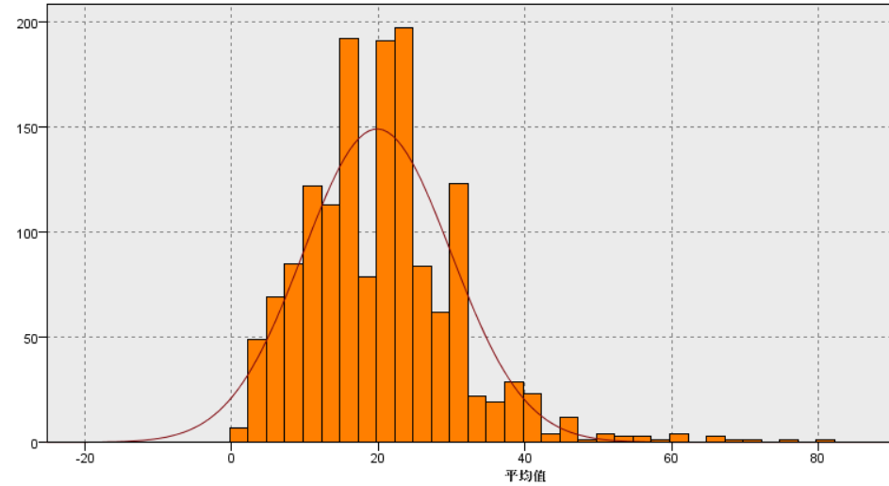
数据分析平均薪资
根据图示，提取了数据分析岗位的薪资情况，其中X轴表示平均薪资单位K，纵坐标表示频数，分布最多的在15k-25k之间，从图上看分布是复合正态分布的。
数据分析的原始薪资是文字描述的范围，各个公司招聘的薪资范围都不相同，所以就取其的平均值来进行分析。

Slide 13
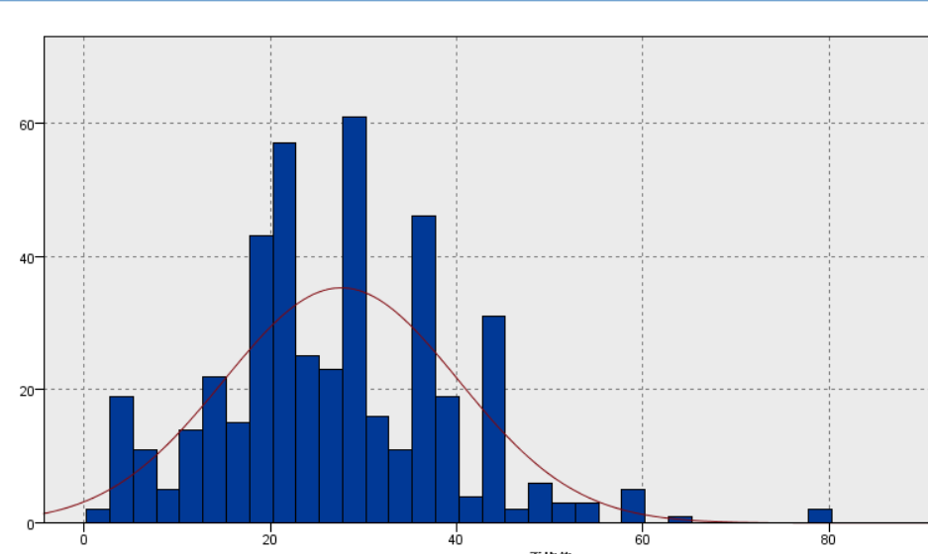
数据挖掘平均薪资
根据图示，提取了数据分析岗位的薪资情况，其中X轴表示平均薪资单位K，纵坐标表示频数，分布最多的在20k-40k之间，从图上看分布是复合正态分布的。
数据挖掘的原始薪资是文字描述的范围，各个公司招聘的薪资范围都不相同，所以就取其的平均值来进行分析。
数据挖掘和数据分析相比，数据挖掘的薪资基本高出了5到10k，数据挖掘的薪资较高，说明门槛也会相对来说较高。

Slide 14
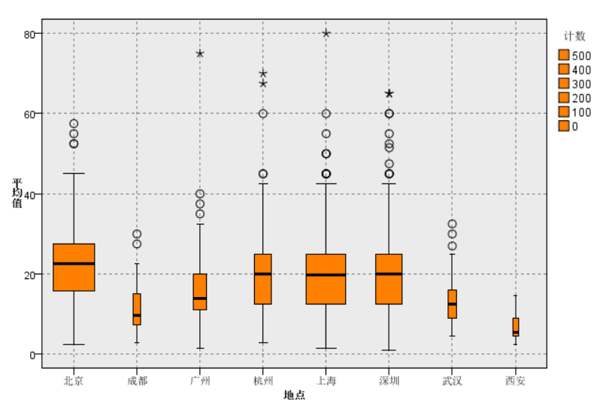
数据分析地域VS薪资
根据图示，提取了数据分析岗位的地域与薪资情况，其中X轴表示地域，纵坐标表示薪资，箱体的宽度表示了公司招聘数的大小，从图上看北京、上海、深圳公司需求最旺盛。
从薪资平均值来看，北京、上海、深圳、杭州的薪资相对来说更高，平均在20k左右，其次招聘数目较少的城市，成都。武汉、西安对应的平均薪酬也较少。

Slide 15

数据说明
小标题
小标题
小标题
小标题
基于演示设计的一站式在线演示、素材销售、服务交易系统
基于演示设计的一站式在线演示、素材销售、服务交易系统
基于演示设计的一站式在线演示、素材销售、服务交易系统
基于演示设计的一站式在线演示、素材销售、服务交易系统
数据来源
本案例使用数据抓取工具抓去了2019年拉钩网上数据分析职位以及数据挖掘职位的相关信息。

Slide 16
点击添加标题
点击添加标题
点击添加文字说明
点击添加标题
点击添加文字说明
点击添加标题
点击添加文字说明
点击添加标题
点击添加标题
点击添加文字说明
基于演示设计的一站式在线演示、素材销售、服务交易系统。敬请关注微信公众号：职场大P话（模板最后有二维码），获取更多原创模板。
点击添加标题
点击添加文字说明
点击添加标题
点击添加文字说明

Slide 17
点击添加标题
名称
点击添加标题
26%
26000
基于演示设计的一站式在线演示素材销售、服务交易系统。敬请关注微信公众号：职场大P话（模板最后有二维码），获取更多原创模板。
名称
30000
30%
名称
12%
12000
32%
名称
32000

Slide 18
点击添加标题
点击添加
敬请关注微信公众号：职场大P话（模板最后有二维码），获取更多原创模板。服务交易系统诞生于2013年，由中国专业PPT设计领跑者上海锐普广告有限公司整合锐普PPT设计、锐普PPT论坛、锐普PPT商城、锐普PPT市场等资源组建成立
小标题
小标题
小标题
小标题

Slide 19
点击添加标题
点击添加标题
01
02
点击添加标题
基于演示设计的一站式在线演示素材销售服务交易系统
基于演示设计的一站式在线演示素材销售服务交易系统
点击添加标题
04
03
点击添加标题
基于演示设计的一站式在线演示素材销售服务交易系统
基于演示设计的一站式在线演示素材销售服务交易系统

Slide 20

点击添加标题
点击添加标题
80
基于演示设计的一站式在线演示素材销售、服务交易系统诞生于2013年，由中国专业PPT设计领跑者上海锐普广告有限公司整合
60
20
0
2010
2011
2012
2013
2014
2015

Slide 21

点击添加标题
基于演示设计的一站式在线演示素材销售、服务交易系统
点击添加标题
基于演示设计的一站式在线演示素材销售、服务交易系统诞生于2013年，由中国专业PPT设计领跑者上海锐普广告有限公司整合锐普PPT设计、锐普PPT论坛、锐普PPT商城、锐普PPT市场等资源组建成立

Slide 22
点击添加标题
点击添加标题
点击添加标题
基于演示设计的一站式在线演示素材销售、服务交易系统
01
03
基于演示设计的一站式在线演示素材销售、服务交易系统
点击添加标题
点击添加标题
基于演示设计的一站式在线演示素材销售、服务交易系统
02
04
基于演示设计的一站式在线演示素材销售、服务交易系统

Slide 23

点击添加标题
点击添加标题
敬请关注微信公众号：职场大P话（模板最后有二维码），获取更多原创模板。
点击添加标题
敬请关注微信公众号：职场大P话（模板最后有二维码），获取更多原创模板。
点击添加标题
敬请关注微信公众号：职场大P话（模板最后有二维码），获取更多原创模板。
点击添加标题
敬请关注微信公众号：职场大P话（模板最后有二维码），获取更多原创模板。

Slide 24
点击添加标题
存款
理财
网银
存管
点击添加标题
点击添加标题
点击添加标题
点击添加标题
基于演示设计的一站式在线演示素材销售、服务交易系统诞生于2013年，由中国专业PPT设计领跑者上海锐普广告有限公司整合
基于演示设计的一站式在线演示素材销售、服务交易系统诞生于2013年，由中国专业PPT设计领跑者上海锐普广告有限公司整合
基于演示设计的一站式在线演示素材销售、服务交易系统诞生于2013年，由中国专业PPT设计领跑者上海锐普广告有限公司整合
基于演示设计的一站式在线演示素材销售、服务交易系统诞生于2013年，由中国专业PPT设计领跑者上海锐普广告有限公司整合

Slide 25


点击添加标题
点击添加标题
存款余额
基于演示设计的一站式在线演示素材销售、服务交易系统
800000000
点击添加标题
理财余额
基于演示设计的一站式在线演示素材销售、服务交易系统
800000000

Slide 26


微信公众号：职场大P话
更多精彩，敬请扫描！
Thank You
本模板为职场大P话（演界网ID：强者视觉）原创模板，请勿商用。扫面上面的二维码关注微信公众号，定期更新原创PPT模板及教程。
The Vision Of Strong

Slide 27
职场大P话（强者视觉 ）
http://vos.yanj.cn/ 原创ppt模板
51PPT模板网 www.51pptmoban.com 授权发布

